Slide 2
ПРОФЕССИОНАЛЬНОЕ САМООПРЕДЕЛЕНИЕ –
ЭТО ПРОЦЕСС ФОРМИРОВАНИЯ ЛИЧНОСТЬЮ СВОЕГО ОТНОШЕНИЯ К ПРОФЕССИОНАЛЬНО-ТРУДОВОЙ СРЕДЕ
И СПОСОБ САМОРЕАЛИЗАЦИИ ЛИЧНОСТИ

Slide 3
ЦЕЛЬ ПРОФЕССИОНАЛЬНОГО САМООПРЕДЕЛЕНИЯ
ПОДГОТОВИТЬ ОБУЧАЮЩИХСЯ К ОСОЗНАННОМУ ВЫБОРУ ПРОФЕССИИ В СООТВЕТСТВИИ С ИХ СПОСОБНОСТЯМИ, ПСИХОФИЗИЧЕСКИМИ ДАННЫМИ И ПОТРЕБНОСТЯМИ ОБЩЕСТВА, ФОРМИРОВАТЬ У ОБУЧАЮЩИХСЯ ПОЛОЖИТЕЛЬНУЮ МОТИВАЦИЮ К ТРУДОВОЙ ДЕЯТЕЛЬНОСТИ

Slide 4
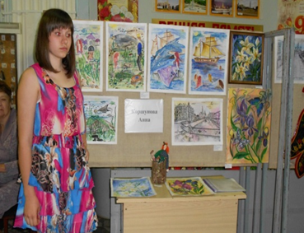

Slide 5
ПРОФЕССИОНАЛЬНЫЕ ПРОБЫ:
- Участие в выставках, конкурсах
- Участие в конкурсах профессионального мастерства
- Персональные выставки
- Изготовление изделий для оформления Центра
- Проектная деятельность
- Проведение городских мероприятий
- Проведение праздников дворов
- Организация и проведение мероприятий в Центре
- Проведение Детской филармонии «Мелодия»
- Посещение творческих мастерских профессиональных художников
- Посещение ОКИ, участие в мероприятиях

Slide 6
Этапы организации
профессионально-ориентированной деятельности
в ЦРТДЮ «Радость»:
Профориентация дошкольников в различных видах деятельности;
Формирование навыков предметно-практической деятельности в объединениях по интересам;
Профессиональная ориентация через занятия в объединениях по интересам и комплексных образовательных структурах;
Профессионально-ориентированная деятельность через профессионально-направленную учебно-производственную познавательную деятельность

Slide 7
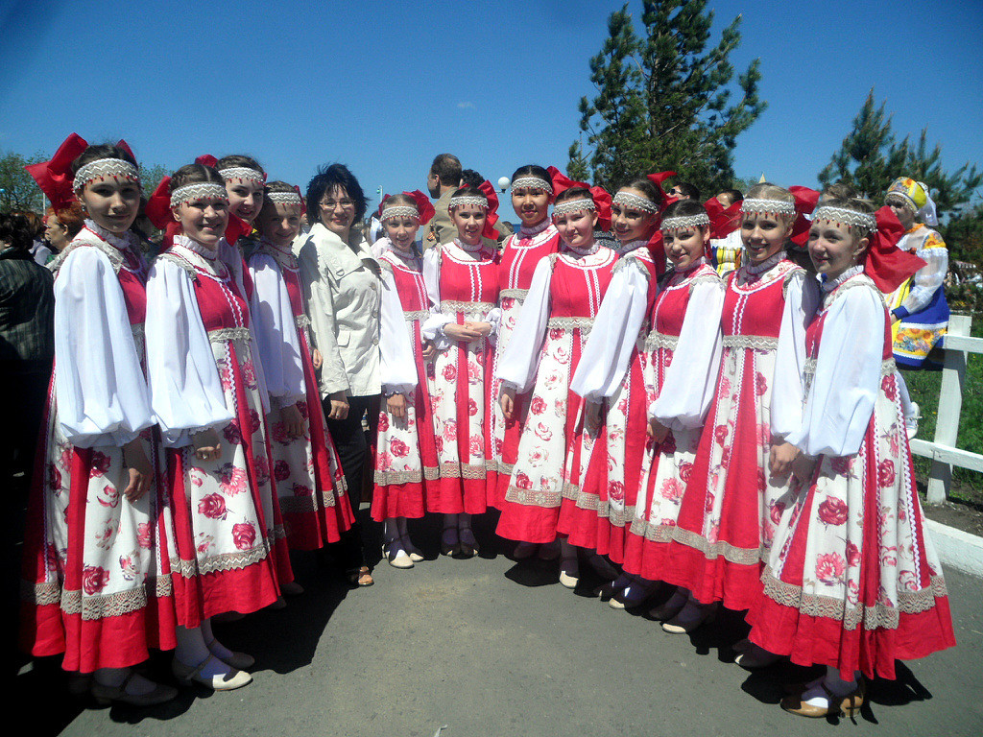

Slide 8
Творческие мастерские:
-Театра танца «Калейдоскоп»
-Художественной школы «Колорит»
-Школы циркового искусства «Молодость»
-Школы шитья «Современница»
- Театра-студии авторской песни «Апрель»
- Школы организаторов досуга «Новое поколение»
-Клуба волонтеров «Будущее за нами»
Объединения «Детская коллективная радиостанция».

Slide 9
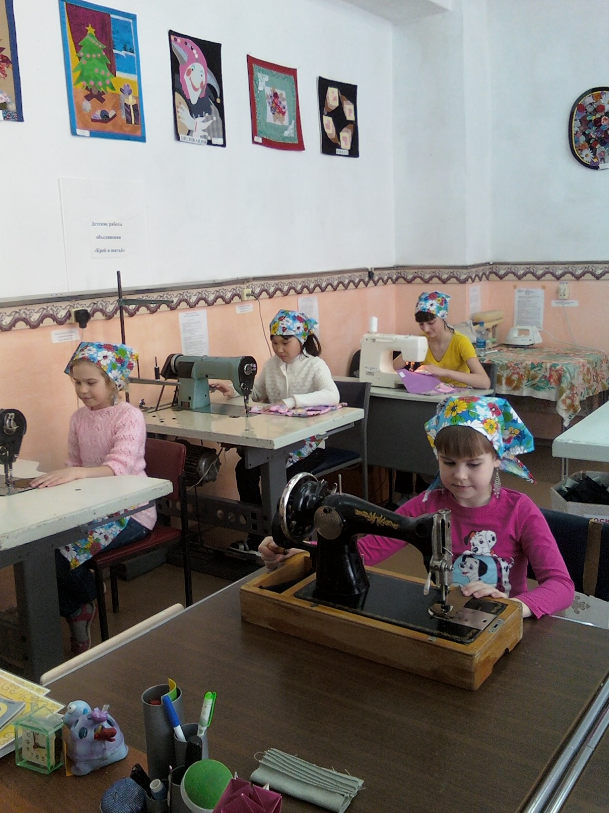

Slide 10
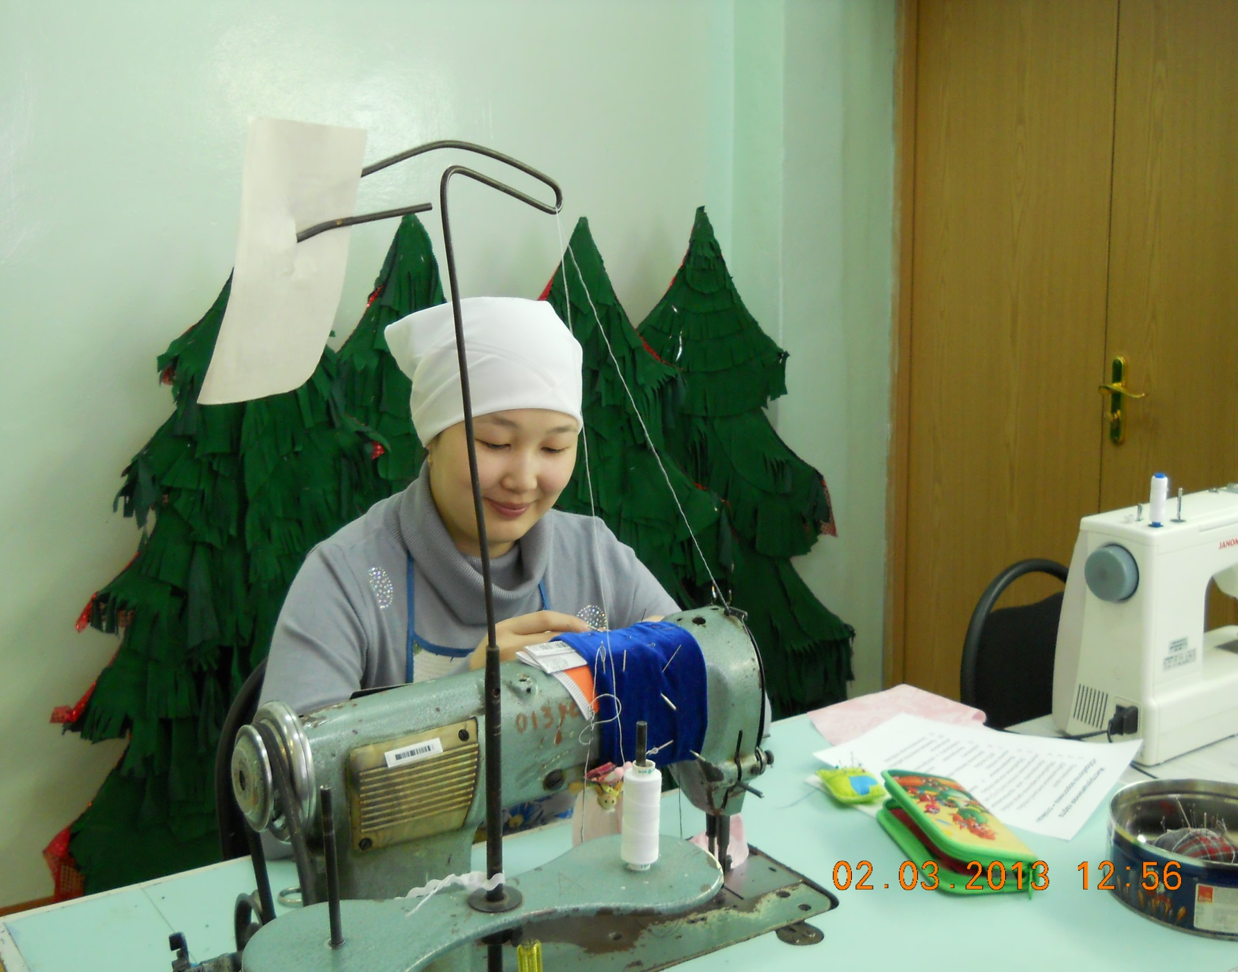

Slide 11
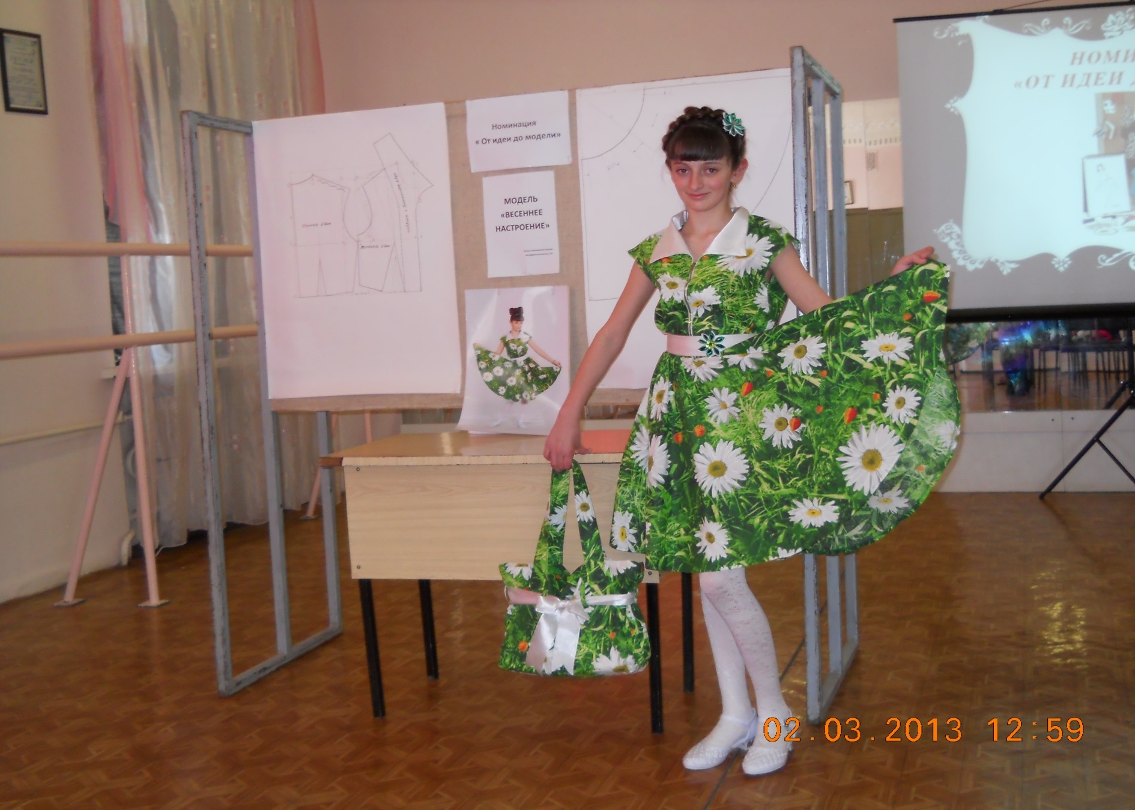

Slide 12
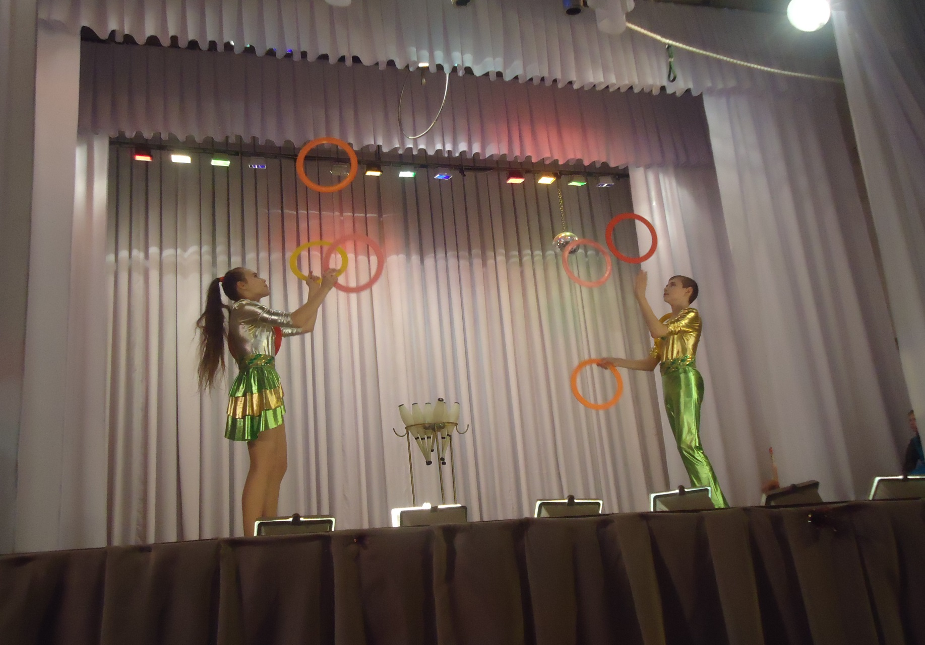

Slide 13
СВИДЕТЕЛЬСТВО №____
Настоящее свидетельство выдано _________________________________
______________________________________________________________
^{(фамилия, имя, отчество)}
в том, что он(а) с 20___г. по 20___г. обучал ________________________
в (на) ________________________________________________________
_______________________________________________________________
(наименование образовательного объединения)
при муниципальном автономном учреждении дополнительного образования Центре развития творчества детей и юношества «Радость» г. Орска, окончил (а) полный курс данного объединения и обнаружил (а) следующие знания по предметам :

Slide 14
^{Академия профессиональных проб}
СВИДЕТЕЛЬСТВО №___
Настоящее свидетельство выдано ___________________________
_________________________________________________________
^{(фамилия, имя, отчество)}
в том, что он(а) с 20___г. по 20___г. обучал _________________
в творческой мастерской _________________________________
_______________________________________________________
при муниципальном автономном учреждении дополнительного образования Центре развития творчества детей и юношества «Радость» г. Орска, окончил (а) полный курс обучения и обнаружил (а) следующие знания по предметам :

Slide 15
Разные подходы к содержанию деятельности подростков
с целью их профессионального самоопределения
позволяют предусматривать многогранную педагогическую поддержку детей
при проектировании их индивидуальных образовательных программ, планов, маршрутов

Slide 16
СПАСИБО ЗА ВНИМАНИЕ!

